Slide 1
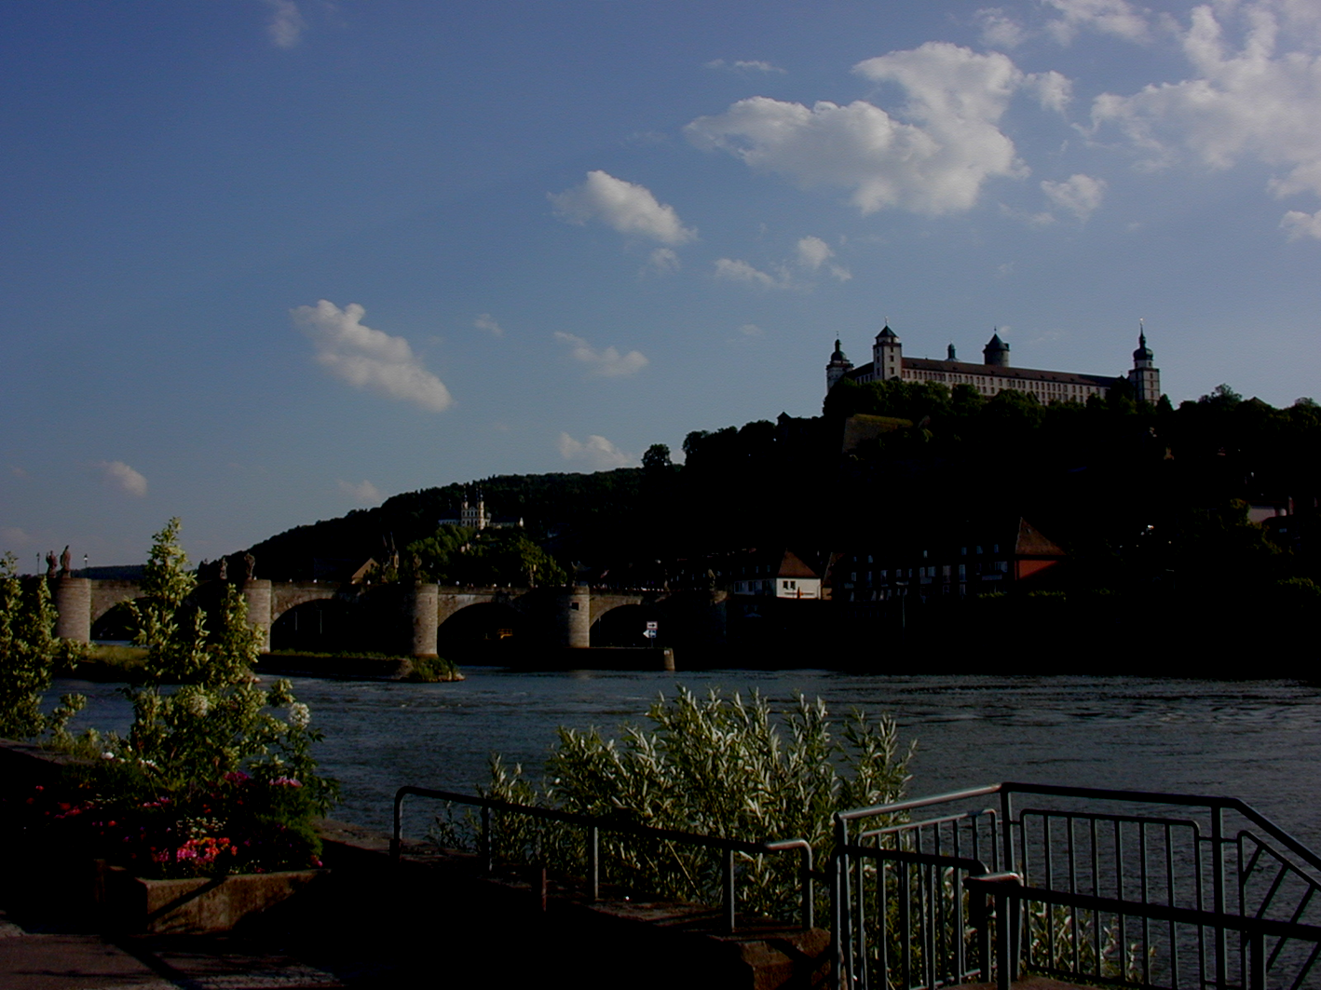
Aufbaustudiengang Europäisches Recht
in Würzburg

Slide 2
Vorstellung des Aufbaustudiums
Herr Prof. Dr. Pache

Slide 3
Betreuer des Studienganges
Andri Fink

Slide 4
Ziel des Aufbaustudiengangs: Erlangung des Magistergrades im Europäischen Recht
Voraussetzungen:
Vorlage von Leistungsnachweisen aus dem Studienprogramm im Umfang von 24 Semesterwochenstunden (SWS)
Anfertigung einer Magisterarbeit

Slide 5
Erbringung von Leistungsnachweisen
24 SWS
aus dem Studienprogramm des Aufbaustudiengangs
Juristische Veranstaltungen
Wirtschafts- und politikwissenschaftliche Veranstaltungen mit europarechtlichem Bezug
davon mindestens 2 SWS aus einem Seminar

Slide 6
Seminare
Seminare: Studienleistungen, die aus der Anfertigung einer Seminararbeit sowie eines Referates über das Thema der Arbeit bestehen
Abhängig vom Dozenten gibt es wöchentlich stattfindende Seminare oder Blockveranstaltungen
Die Anmeldung zu den Seminaren findet jeweils 1-2 Wochen vor Ende der Vorlesungszeit des Semesters statt und wird durch Aushang bekannt gegeben.
Pro Semester kann maximal ein Seminar besucht werden

Slide 7
Anrechnung von Leistungsnachweisen
LNW, die im Rahmen des Begleitstudiums Europäisches Recht erbracht wurden im Umfang von bis zu 12 SWS
LNW anderer universitärer Studiengänge an einer deutschen oder ausländischen Universität im Umfang von bis zu 6 SWS ausdrücklicher Nachweis erforderlich, dass es sich um eine europarechtsbezogene Veranstaltung gehandelt hat.

Slide 8
Schwerpunktbildung Europäisches Wirtschaftsrecht (SEWIR)
Voraussetzungen:
12 der erforderlichen 24 SWS müssen aus mit SEWIR gekennzeichneten Veranstaltungen stammen
Das Thema der Magisterarbeit muss ebenfalls einen Bezug zum Europäischen Wirtschaftsrecht haben

Slide 9
Zertifikat über vertiefte Studien im Europäischen Recht
Ein Antrag auf Erteilung des Zertifikats kann gestellt werden, sobald die erforderlichen 24 SWS erbracht wurden. Im Gegensatz zum Magisterzeugnis enthält das Zertifikat eine Liste der einzelnen LNW.

Slide 10
Magisterarbeit
Die Anmeldung zur Magisterarbeit hat spätestens innerhalb von 2 Monaten nach dem Ende der Vorlesungszeit des 3. Semesters zu erfolgen
Zum Zeitpunkt der Anmeldung zur Magisterarbeit muss der Studierende noch immatrikuliert sein

Slide 11
Magisterarbeit
Die Arbeit wird von einem Dozierenden des Aufbaustudiengangs betreut
Der Studierende bewirbt sich bei einem Dozierenden seiner Wahl um eine Betreuungszusage
Der Betreuer stellt das Thema der Magisterarbeit und bestimmt auch deren Umfang
Deutlich umfangreicher als eine Seminararbeit
Erheblich weniger als eine Dissertation

Slide 12
Magisterarbeit
Die Bearbeitungszeit der Magisterarbeit beträgt 4 Monate nach Themenbekanntgabe
Diese Bearbeitungszeit kann in begründeten Fällen auf maximal 6 Monate verlängert werden
Das Thema ist 6 Wochen nach Zulassung zur Magisterarbeit zu vergeben
Die Vergabe kann in begründeten Fällen um maximal 9 Monate geschoben werden
Die Bewertung der Magisterarbeit erfolgt durch den betreuenden Dozierenden und einen Zweitgutachter

Slide 13
Feststellung der Gesamtnote
Die Gesamtnote Ihres Aufbaustudiums setzt sich je zur Hälfte aus der Durchschnittsnote in den erbrachten Leistungsnachweisen und der Bewertung der Magisterarbeit zusammen
24 SWS +
Magisterarbeit
= Gesamtnote
2

Slide 14
Empfohlener Ablauf des Aufbaustudiums
1. + 2. Semester 3. Semester 4. Semester •SWS sammeln •Fehlende SWS •Anfertigung → Klausuren sammeln Magisterarbeit schreiben! •Zwei Monate nach (4 Monate Be-Seminar belegen! Ende der Vorlesungs- arbeitungszeit) zeit: Anmeldung Magisterarbeit !

Slide 15
Der Semesterplan
Aufbau
Kürzel – ER und SEWIR
Einzusehen auch unter: WueStudy: Lehrangebot → Vorlesungsverzeichnis → Master- und Aufbaustudiengänge → Europäisches Recht (LL.M. Eur.)
Studiengang nicht modularisiert → Keine Notenverbuchung online
Leistungsnachweise sind am jeweiligen Lehrstuhl abzuholen

Slide 16
Auswärtige Dozierende
Unterschiedliche Fachbereiche und aktuelle Themenfelder (z.B. Brexit, Anleihenkaufproramm der EZB usw.)
Zwischen 5 und 7 Veranstaltungen pro Semester
Als Block-/Wochenendveranstaltung angelegt
1 SWS pro Veranstaltung

Slide 17
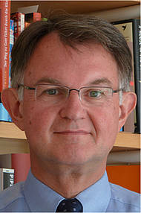
Auswärtige Dozierende
Prof. Dr. Rudolf Mögele
Honorarprofessor an der JMU seit 2014
Mitarbeiter der Europäischen Kommission seit 2007
Seit 2011 Stellvertretender Generaldirektor in den Bereichen „Land wirtschaftliche Rechtsvorschriften und Verfahren“ und „Audit der Agrarausgaben“
Abgehaltene Veranstaltungen: Aktuelle Fragen des Europarechts (mit wechselndem Schwerpunkt)

Slide 18
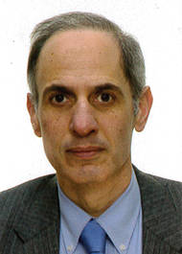
Auswärtige Dozierende
Prof. Dr. Dimitris Triantafyllou
Honorarprofessor an der JMU seit 2006
Tätigkeit als Jurist-Linguist am Gerichtshof der Europäischen Gemeinschaften sowie im griechischen Wirtschaftsministerium
Hilfskanzler am Gerichtshof der Europäischen Gemeinschaften
Abgehaltene Veranstaltungen: Europäisches Wirtschafts- und Währungsrecht (mit wechselnden Schwerpunkten)

Slide 19
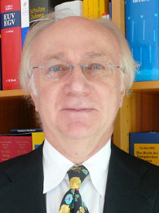
Auswärtige Dozierende
Prof. Dr. Reinhard Pauling
Lehrbeauftragter an der JMU seit 2019
Mitglied in der Fachgruppe für Europarecht der wissenschaftlichen Gesellschaft für Europarecht in der Gesellschaft für Rechts- vergleichung
Lehrstuhlinhaber des Lehrstuhls für Öffentliches Recht und Europäische Rechtspolitik an der GT Universität in Tiflis
Abgehaltene Veranstaltungen: Demokratische Grundsätze und Rechtsetzung im unionalen Mehrebenensystem sowie Rechtsschutz und Rechtsprechung in der EU

Slide 20
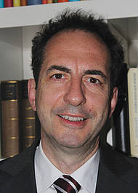
Auswärtige Dozierende
Prof. Dr. Norbert Riedel
Honorarprofessor an der JMU seit 2005
Seit 1991 im Auswärtigen Amt tätig u.A. in den deutschen Botschaften in Bulgarien, Portugal, Peking, Schweiz und Lichtenstein. Seit 2020 deutscher Botschafter in Singapur.
Sonderbeauftragter für Cyber-Außenpolitik seit 2014 sowie Beauftragter für den Raum Asien und Pazifik
Abgehaltene Veranstaltungen: Verfassungsfragen der Europäischen Union (mit wechselnden Schwerpunkten)

Slide 21
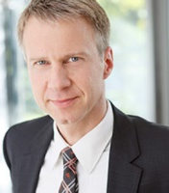
Auswärtige Dozierende
Dr. Thomas Waldner
Lehrbeauftragter für Vergaberecht an der JMU
Tätig als Rechtsanwalt in der Kanzlei Ulbricht & Kollegen mit Sitz in Würzburg
Tätigkeit umfasst Architekten- und Ingenieursrecht, Bauarbeitsrecht, Bauvertragsrecht, Öffentliches Baurecht sowie Vergaberecht
Abgehaltene Veranstaltungen: Das Recht der öffentlichen Aufträge im europäischen Binnenmarkt

Slide 22
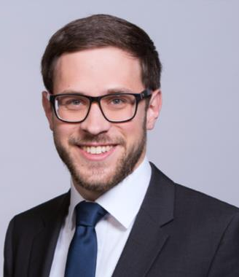
Auswärtige Dozierende
Dr. Kevin Grimmeiß
Unterrichtet an der JMU seit SoSe 2019
Von 2016 bis 2018: Rechtsanwalt im öffentlichen Wirtschaftsrecht
Seit 2018: Richter am Verwaltungsgericht Regensburg
Abgehaltene Veranstaltungen: Europäisches Verwaltungsverfahrensrecht sowie Der unliebsame Investor – Kapitalverkehrsfreiheit und Investitionskontrolle in der EU

Slide 23
Informationen
Aktuell über die Aushänge am „Schwarzen Brett“ (2. Obergeschoss Zugang zum LS Pache)
Im Internet: https://www.jura.uni-wuerzburg.de/studium/postgraduales-studium/aufbau-und-masterstudiengaenge/aufbaustudiengang/startseite/ WueStudy: Lehrangebot → Vorlesungsverzeichnis → Master- und Aufbaustudiengänge → Europäisches Recht (LL.M. Eur.)
Studienberatung: Andri Fink Dienstags von 10 – 12 Uhr oder nach individueller Vereinbarung Zimmer 219
Newsletter „llm-eur“ , „info-jura“ und „WERSA“ (https://lists.uni-wuerzburg.de/mailman/listinfo/)

Slide 24
Viel Erfolg!
Wir wünschen Ihnen viel Erfolg für Ihr Aufbaustudium und eine schöne Zeit in Würzburg.

